Slide 1


瓶盖识别视觉方案（2D）
►
VISION PLAN

Slide 2
目录：
一．项目描述
二．项目验证
三．配置清单
四．逻辑流程
五. 评估结果&注意事项
六．售后服务说明

Slide 3

一．
项目描述
●产品名称：瓶盖
●识别内容：正反识别
●产品材质：金属
●产品颜色：黑色
●检测区域(mm*mm)：320.0 * 320.0
●最小识别特征大小(mm)：0.2
●最大工作距离(mm)：1000
●最小工作距离(mm)：100
●来料方式：人工放置
●识别节拍(pcs/min)：20
●识别时产品运动速度(m/s)：0.3
●工作距离(mm)：749
方案布局图

Slide 4

二．
项目验证
参数名称 | 参数值
智能相机型号 | OPT-SCA2-80MC
智能相机类型 | 智能相机
相机接口类型 | GigabitEthernet(1000Mbit/s)
相机像素 | 3840 * 2144
镜头型号 | MH1620K
镜头品牌 | dahua
镜头焦距 | 16mm
镜头接口 | C
A(工作距离) = 749mm, B(视野宽度) = 201mm, C(视野长度) = 360mm
视野图

Slide 5
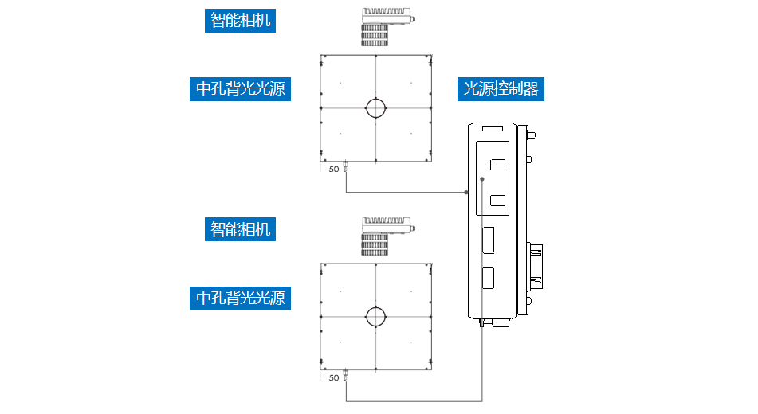
三．
配置清单
系统构成

Slide 6
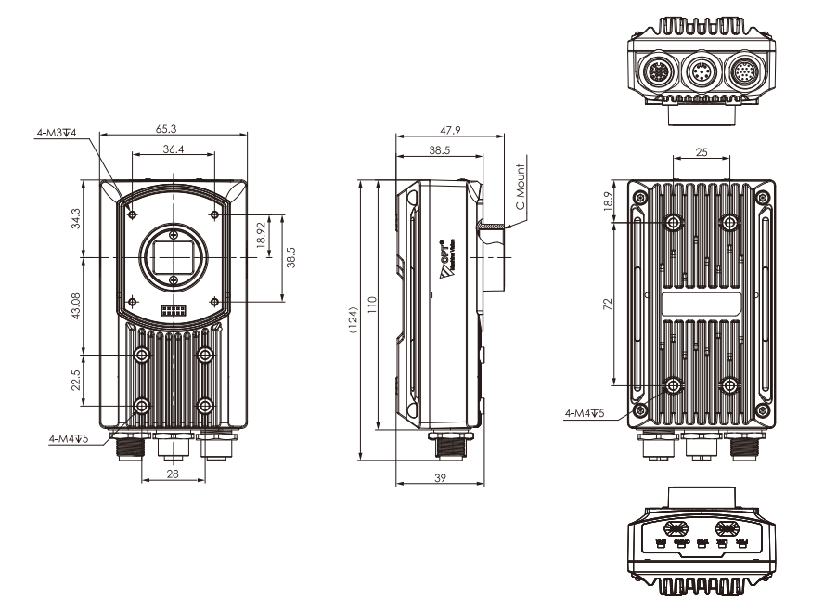
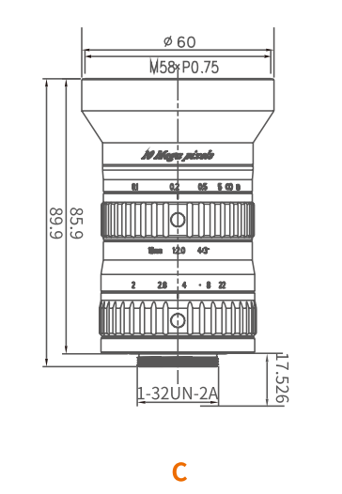
三．
配置清单
尺寸图
相机尺寸图
镜头尺寸图

Slide 7
三．
配置清单
序号 | 名称 | 型号 | 单位 | 数量 | 厂家
1 | 智能相机 | OPT-SCA2-80MC | 台 | 2 | OPT
2 | 镜头 | MH1620K | 个 | 2 | dahua
3 | 光源 | JL-BRL2-320×160 | 个 | 2 | None
4 | 工控机 | - | 台 | 1 | -
5 | 显示器 | - | 台 | 1 | -
6 | 软件 | OPTSCViewer | 套 | 1 | OPT

Slide 8
四．
逻辑流程
逻辑流程
├── 图像采集
│ ├── 相机参数设置
│ │ └── 设置高分辨率模式（满足0.2mm最小识别特征）
│ │ └── 启用全局快门防止运动模糊
│ ├── 光源控制
│ │ └── 配置高亮度环形光源（抑制金属反光）
│ │ └── 设置漫射照明模式（降低黑色表面反光干扰）
├── 预处理
│ ├── 灰度转换
│ │ └── 将彩色图像转为8位灰度图像
│ ├── 对比度增强
│ │ └── 自适应直方图均衡化（增强0.2mm特征对比度）
│ ├── 降噪处理
│ │ └── 高斯滤波（5×5核，σ=1.5）
│ │ └── 中值滤波（3×3核，消除椒盐噪声）
├── 正反识别
│ ├── 定位基准建立
│ │ └── 使用找圆工具定位瓶盖中心（搜索半径160mm）
│ │ └── 设置ROI校正基准（水平+垂直+角度）
│ ├── 特征提取
│ │ └── Blob分析（检测凸起特征，面积阈值>50像素）
│ │ └── 轮廓匹配（模板匹配正面/反面特征轮廓）
│ ├── 方向判定
│ │ └── 计算特征轮廓角度偏差（±5°容差）
│ │ └── 判断特征位置是否符合预设坐标系
├── 结果处理
│ ├── 合格判定
│ │ └── 逻辑运算：特征存在且角度偏差<5°
│ │ └── 设置NG条件：特征缺失或角度异常

Slide 9
四．
逻辑流程
│ ├── 数据记录
│ │ └── 导出检测结果到CSV（包含坐标、角度、状态）
│ │ └── 图形显示：红色标注NG区域，绿色标注OK区域
└── 统计处理
├── 实时计数
│ └── 统计OK/NG数量（刷新频率1秒）
└── 良率分析
└── 计算实时良率（公式：OK数/(OK数+NG数)×100%）

Slide 10
五．
评估结果&注意事项
05 评估结果 & 注意事项
现场环境
相机安装
物料一致性
风险点：强光干扰或金属反光影响图像质量
解决方案：采用中孔背光源并设置漫射照明模式，降低环境光干扰
风险点：工作距离大导致图像畸变或聚焦不清晰
解决方案：选用16mm焦距镜头并校准相机参数，确保749mm工作距离下成像清晰
风险点：黑色瓶盖表面光泽度差异影响识别稳定性
解决方案：使用高对比度增强算法与Blob分析结合，提升特征提取鲁棒性

Slide 11
六．售后服务说明
该设备上线后使用初期，我们会派专人进行全程跟踪：
处理解决可能发生的设备异常；
对现场人员进行培训指导。
设备交付后：售后服务一年。
若客户提出设备升级需求，我们会及时为您提供升级新方案。
联系我们：
邮箱：image@ytzrtx.com
电话：0535-2162897
地址：烟台致瑞图像技术有限公司

Slide 12
THANKS

